Slide 1
Zhlukovanie
Predmet: Strojové učenie
Prednášajúci: Kristína Machová

Slide 2
Definícia problému zhlukovania
Je to učenie nekontrolovaného typu.
Trénovacie príklady nie sú anotované (labell-ované)
Združujú sa do zhlukov podľa definovaného štandardu kvality (napr. maximalizácia podobnosti).
Zhlukom sa nazýva skupina príkladov (objektov), ktoré sú si navzájom podobné a zároveň sa čo najviac líšia od príkladov v iných zhlukoch.
Počet zhlukov môže a nemusí byť známy dopredu.
Predikcia atribútov zhluku je určenie hodnôt atribútov, ktoré sú typické pre daný zhluk.
Možnosť predikcie atribútov závisí od spôsobu popisu zhluku
Použitie:
Predikujú sa atribúty zhlukov
Zhluky môžu byť rozpoznané ako hľadané triedy
Nové prípady sa priraďujú do zhlukov na základe podobnosti

Slide 3
Definícia problému zhlukovania
Možnosti popisu zhlukov:
ENUMERÁCIOU teda vymenovaním TP patriacich do zhluku
obťažné zaradenie nového TP do zhluku
obťažná predikcia atribútov zhluku (štatistické miery).
ETALÓNOM
atribúty zhluku sú predikované podľa etalónu – typického reprezentanta
nový TP je zaradený do zhluku najbližšieho etalónu.
DISTRIBÚCIOU PRAVDEPODOBNOSTI
predikované sú hodnoty atribútov s najväčšou pravdepodobnosťou.
nový TP sa zaradí do najpravdepodobnejšieho zhluku.
SÚBOROM PODMIENOK - nutných a postačujúcich
atribúty sú predikované podmienkami (konceptuálne zhlukovanie)
nový TP sa zaradí do zhluku, ktorého popis, resp. podmienky spĺňa.

Slide 4
Definícia problému zhlukovania
Spôsoby reprezentácie výsledkov zhlukovania
Zhluky sú disjunktné
každý príklad môže byť zaradený iba do jedného zhluku.
Zhluky sa prekrývajú
nový príklad môže byť zaradený do viacerých zhlukov.
Zhluky sú pravdepodobnostné
nový príklad prináleží ku každému zhluku s určitou pravdepodobnosťou.
Zhluky sú hierarchické
príklad je zaradený najprv do zhluku na najvyššej úrovni a potom do všetkých zhlukov po ceste dole v hierarchii až po úroveň individuálnych príkladov.

Slide 5
Definícia problému zhlukovania
Typy zhlukovacích algoritmov:
Metódy založené na rozdeľovaní
Hierarchické metódy
Metódy založené na hustote
Metódy založené na mriežke
Algoritmy založené na modeli
Zdroj: Peter Málik, Získávání znalostí z multimediálních databází
Z hľadiska počítačového spracovania rozoznávame:
Paralelné zhlukovanie (neinkrementálne)
Sekvenčné zhlukovanie (inkrementálne)

Slide 6
Typy zhlukovacích algoritmov
Metódy založené na rozdeľovaní
Dátová množina s n objektmi – objekty sa delia do k zhlukov.
Parameter k je známy a platí k <= n.
Každý objekt patrí do práve jedného zhluku a každý zhluk obsahuje aspoň jeden objekt.
Na začiatku sa vytvorí k inicializačných zhlukov a do nich sa zatriedia objekty. Toto zaradenie objektov do zhlukov sa vylepšuje „iteratívnou relokáciou“, teda presúvaním objektov medzi zhlukmi.
Základným kritériom na posúdenie kvality rozdelenia do zhlukov, že objekty v rovnakom zhluku sú vzdialenostne blízko a zároveň objekty rôznych zhlukov sú od seba ďaleko.
Príkladom je algoritmus k-means.

Slide 7
Typy zhlukovacích algoritmov
Hierarchické metódy
Hierarchické zhlukovanie má dva podtypy:
Aglomeratívne - vychádza sa z jednotlivých objektov (samostatných zhlukov), ktoré sa spájajú do väčších zoskupení až po jediný konečný zhluk, ktorý reprezentuje všetky objekty.
Divízne – vychádza sa z jediného zhluku (celá dátová množina), ktorý sa rozdeľuje až po najnižšiu úroveň, na ktorej každý zhluk obsahuje iba jeden objekt.
Predstavitelia sú algoritmy ako: COBWEB, AGNES, ROCK, CHAMELEON a BIRCH

Slide 8
Typy zhlukovacích algoritmov
Metódy založené na hustote
Klasické zhlukovacie algoritmy používajú na určovanie zhlukov vzdialenosť medzi objektmi - vytváranie zhlukov v tvare kružníc alebo guľovitého tvaru.
Tento problém riešia práve metódy založené na hustote, ktoré sú založené na zväčšovaní zhlukov až kým nie je dosiahnutá dopredu daná hranica hustoty okolia.
Hustota v tomto zmysle znamená počet bodov v užívateľom zadanom okolí vybraného bodu.
Tieto metódy sa využívajú pri odstraňovaní šumu a vytváraní zhlukov nepravidelných tvarov.
Ich predstaviteľmi sú DBSCAN, DENCLUE, OPTICS.

Slide 9
Typy zhlukovacích algoritmov
Metódy založené na mriežke
Rozdeľujú priestor objektov na konečný počet buniek, vytvárajúcich mriežku - všetky výpočty potom prebiehajú na tejto mriežke, nazývanej tiež kvantizovaný priestor.
Hlavnou výhodou tohto prístupu je rýchlosť výpočtov, pretože algoritmy nie sú závislé na počte objektov ale len na počte buniek v jednotlivých dimenziách mriežky.
Algoritmy založené na modeli
Zhluky zodpovedajú určitému matematickému modelu.
Predpokladá sa, že dáta boli generované na základe zloženej pravdepodobnostnej distribučnej funkcie.
EM (Expectation Maximisation) algoritmus vykonáva analýzu založenú na štatistickom modelovaní.
COBWEB je algoritmus s učením, ktorý využíva pravdepodobnostnú analýzu.
SOM (Self Organizing Maps) je metóda založená na Kohonenových neurónových sieťach. Mapuje viacdimenzionálne dáta do 2-D alebo 3-D funkčných máp, vhodných aj pre vizualizáciu.

Slide 10
Algoritmus k-means (k-centier)
MacQueen (1967)
Zhluky sa formujú okolo vybratých príkladov – centier.
Majme „n“ objektov X = {x1,…, xn} a „k“ zhlukov Y = {y1,…,yk}.
Centrum zhluku vypočítame:
Algoritmus minimalizuje chybovú funkciu (funkcia „dist“ môže byť ľubovoľná metrika):

Slide 11
Algoritmus k-means (k-centier)
Algoritmus pracuje v štyroch krokoch:
Inicializácia zhlukov – k náhodne vybratých objektov.
Priradenie objektov k najbližšiemu zhluku (v zmysle minimalizácie vzdialenosti, maximalizácie podobnosti).
Výpočet nových centier zhlukov
Ukončovacia podmienka:
Bol dosiahnutý daný počet iterácií
Chybová funkcia je menšia ako zvolený prah

Slide 12
Algoritmus k-means (k-centier)
Výhody
Jednoduchá a obľúbená zhlukovacia technika.
Väčšinou dáva dobré výsledky (spracovanie textových dokumentov).
Nevýhody
Riziko padnutia do lokálneho minima (náhodná inicializácia centier).
Nutnosť stanovenia hodnoty k.
Citlivosť na zmeny súradníc (závisí na type použitého váhovania)

Slide 13
Binárne k-means (k-centier)
Bisectings k-means
Predstavuje divízny prístup ku zhlukovaniu
Rozširuje k-means o divízne zhlukovanie (Kashef-Kamel)
Zvolený zhluk sa vždy delí na dva (bi-sekcia)
Začína sa jedným zhlukom a postupuje v štyroch krokoch:
Výber zhluku na delenie
Nájdenie dvoch pod-zhlukov (bi-sekčný krok)
Opakovanie 2. kroku
UP – dosiahnutý požadovaný počet zhlukov
Na delenie sa vyberá najväčší zhluk alebo zhluk s najmenšou celkovou podobnosťou.
Celková podobnosť – minimálna entropia alebo maximálna kompatibilita zhluku

Slide 14
Hierarchické aglomeratívne zhlukovanie
Neinkrementálne zhlukovanie
Vyskúšajú sa všetky páry objektov - TP.
Vyberú sa páry s najvyšším stupňom podobnosti. Vytvoria sa z nich zhluky.
Definujú sa atribúty každého zhluku (aritmetický priemer).
TP sa nahradia svojou zhlukovacou definíciou.
Proces sa opakuje, kým všetky TP nie sú redukované do jedinného zhluku.
Výsledkom algoritmu je binárny strom.
Otázkou ostáva ako merať podobnosť symbolických hodnôt TP (pomer počtu zhodných hodnôt atribútov ku počtu všetkých).

Slide 15
Hierarchické divízne zhlukovanie
Inkrementálne zhlukovanie
Formuje hierarchický strom, ktorý sa aktualizuje po príchode každého nového príkladu - objektu.
Príkladom je algoritmus COBWEB
Aktualizácia: nájde sa pravé miesto v strome na zaradenie nového TP alebo je strom reštrukturalizovaný.
Kľúčové je vyčíslenie Užitočnosti zhluku.

Slide 16
COBWEB
Bol navrhnutý Fisherom
Nielen generuje zhluky, ale aj stanovuje potrebný
počet zhlukov.
Vytvára taktiež hierarchiu zhlukov.
Príliš rozsiahly hierarchický strom je možné orezať (cut_off)
Keď príde nový objekt – TP:
zaradí ho do existujúceho zhluku,
vytvorí preň nový zhluk
alebo modifikuje hierarchiu.
Pod modifikáciou hierarchie rozumieme:
Spojenie dvoch zhlukov a zaradenie nového TP do spojenia.
Rozdelenie zhluku a zaradenie nového TP do jedného z nových zhlukov.

Slide 17
COBWEB
Inicializuje generovanie hierarchie vytvorením jedného zhluku, ktorý obsahuje prvý objekt - TP.
Každý nový príklad sa premiestňuje pozdĺž stromu od koreňa smerom k listom.
Na každej úrovni použije vypočítanú užitočnosť zhluku na rozhodnutie, ktorý z nasledujúcich krokov sa vykoná:
Umiestni nový TP do najlepšieho existujúceho zhluku.
Utvorí nový zhluk, obsahujúci iba nový TP.
Spojí (merging) dva existujúce zhluky a pridá nový TP.
Rozdelí (splitting) existujúci zhluk a nový TP umiestni do lepšieho z vytvorených zhlukov.

Slide 18
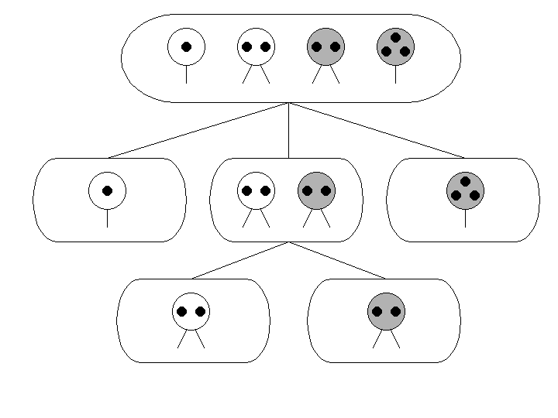
COBWEB
Ilustračný príklad

Slide 19
COBWEB
COBWEB(Uzol,Priklad)
begin
if Uzol je listový
then begin
generuj dvoch potomkov Uzla, L1 a L2
nech sa pravdepodobnosti L1 rovnajú pravdepodobnostiam obsiahnutým v Uzle
nech sa pravdepodobnosti L2 rovnajú pravdepodobnostiam nového Príkladu
pridaj Príklad k Uzlu aktualizáciou pravdepodobností obsiahnutých v Uzle
end
else begin
pridaj Príklad k Uzlu aktualizáciou pravdepodobnosti Uzla
pre každého potomka P Uzla vypočítaj užitočnosť zhluku,
ktorý vznikne umiestnením Príkladu do P
nech S1 je skóre pre najlepšiu kategorizáciu do zhluku C1
nech S2 je skóre pre druhú najlepšiu kategorizáciu do zhluku C2
nech S3 je skóre pre umiestnenie Príkladu do nového zhluku
nech S4 je skóre pre zlúčenie C1 a C2 do jedného zhluku
nech S5 je skóre pre rozdelenie C1 (nahradenie dcérskymi zhlukmi)
end

Slide 20
COBWEB
if S1 je najlepšie skóre
then COBWEB(C1,Príklad)
else if S2 je najlepšie skóre
then COBWEB(C2,Príklad)
else if S3 je najlepšie skóre
then nový zhluk bude mať pravdepodobnosti nového príkladu
else if S4 je najlepšie skóre
then begin
nech Cm je výsledok spojenia C1 a C2
COBWEB(Cm,Príklad)
end
else if S5 je najlepšie skóre
then begin
rozdeľ C1
COBWEB(Uzol,Príklad)
end
end

Slide 21
COBWEB
Užitočnosť zhluku
predpovedateľnosť p(a_{i}=v_{ij}/c_{k})
je pravdepodobnosť, že ak trénovací príklad patrí do zhluku c_{k} potom má hodnotu v_{ij} atribútu a_{i}
čím je táto pravdepodobnosť vyššia, tým skôr budú mať dva príklady v tej istej kategórii resp. zhluku tie isté hodnoty atribútov
prediktívnosť p(c_{k}/a_{i}=v_{ij})
je pravdepodobnosť, s ktorou trénovací príklad patrí do kategórie c_{k}, ak má hodnoty v_{ij} atribútov a_{i}
Čím vyššia je táto pravdepodobnosť, tým menej platí, že príklady iných zhlukov budú mať rovnaké hodnoty atribútov.
váha p(a_{i}=v_{ij})
zabezpečuje, že hodnoty atribútov, ktoré sa častejšie vyskytujú, budú mať silnejší vplyv na ohodnotenie kvality zhluku

Slide 22
DBSCAN
Density-based Spatial Clustering of Applications with Noise
Navrhol Martin Ester
Zhlukovacie metódy založené na vzdialenosti formujú v tvare kruhu, gule, ...
Metódy založené na hustote boli navrhnuté na objavovanie zhlukov rôznych tvarov.
Je to algoritmus na zhlukovanie objektov (TP) na základe hustoty.
Ide o vytváranie zhlukov tak, aby v okolí každého zahrnutého objektu bolo aspoň N_{min} ďalších objektov.
Zoskupuje body, ktoré sú blízko seba (body s mnohými blízkymi susedmi).
Označuje ako odľahlé body, ktoré sú v oblastiach s nízkou hustotou (ktorej najbližší susedia ležia ďaleko).
Algoritmus DBSCAN sa často používa na vyhľadanie asociácií a štruktúr v dátach, ktoré môžu byť relevantné pri hľadaní vzorov a trendov.
DBSCAN je najrýchlejšia metóda vytvárania zhlukov (klastrov).
Je použiteľná, iba ak je jasné, ktorá vyhľadávacia vzdialenosť sa má použiť pre všetky potenciálne klastre – podmienkou je podobná hustota všetkých dôležitých zhlukov (klastrov).

Slide 23
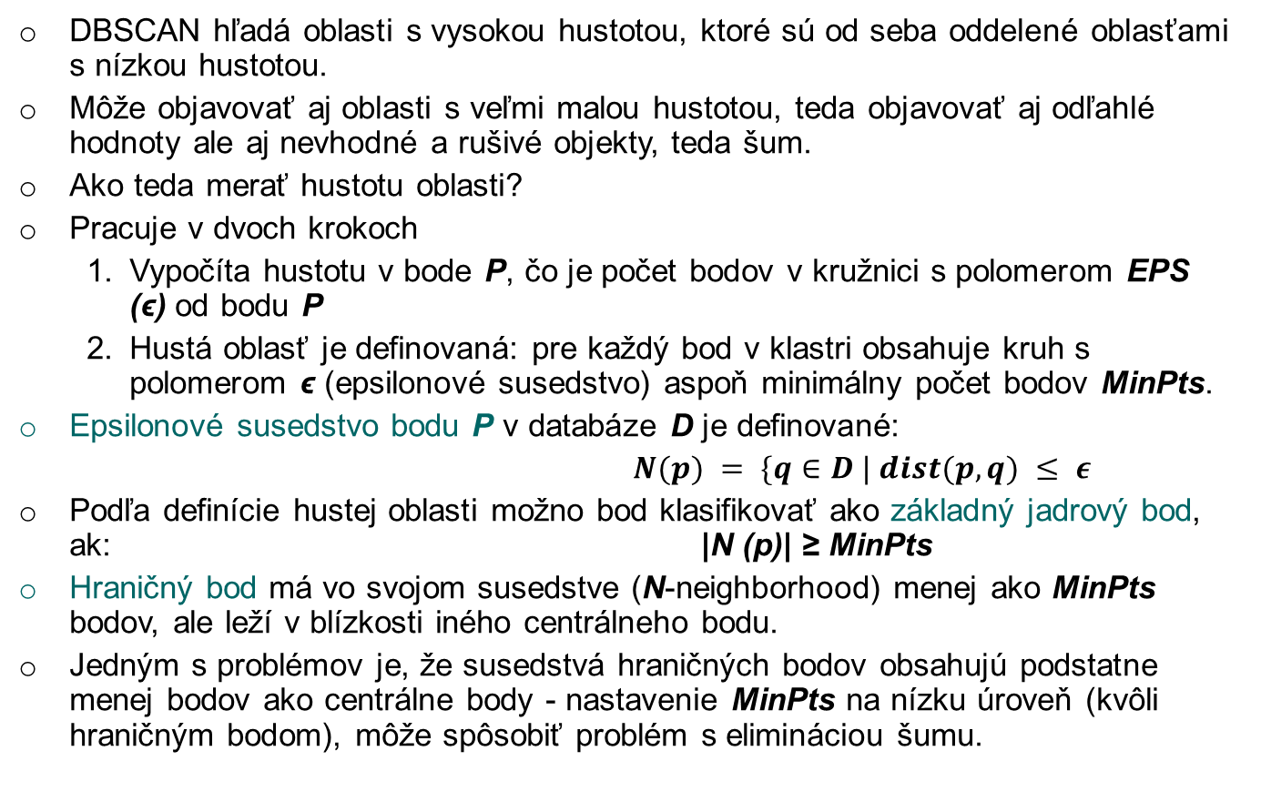
DBSCAN
DBSCAN hľadá oblasti s vysokou hustotou, ktoré sú od seba oddelené oblasťami s nízkou hustotou.
Môže objavovať aj oblasti s veľmi malou hustotou, teda objavovať aj odľahlé hodnoty ale aj nevhodné a rušivé objekty, teda šum.
Ako teda merať hustotu oblasti?
Pracuje v dvoch krokoch
Vypočíta hustotu v bode P, čo je počet bodov v kružnici s polomerom EPS (ϵ) od bodu P
Hustá oblasť je definovaná: pre každý bod v klastri obsahuje kruh s polomerom ϵ (epsilonové susedstvo) aspoň minimálny počet bodov MinPts.
Epsilonové susedstvo bodu P v databáze D je definované:
$N(p) = \{q∈D | dist(p, q) ≤ ε$
Podľa definície hustej oblasti možno bod klasifikovať ako základný jadrový bod, ak: |N (p)| ≥ MinPts
Hraničný bod má vo svojom susedstve (N-neighborhood) menej ako MinPts bodov, ale leží v blízkosti iného centrálneho bodu.
Jedným s problémov je, že susedstvá hraničných bodov obsahujú podstatne menej bodov ako centrálne body - nastavenie MinPts na nízku úroveň (kvôli hraničným bodom), môže spôsobiť problém s elimináciou šumu.

Slide 24
DBSCAN
Rozlišuje 3 typy bodov. Každý bod v množine údajov môže byť určený ako jeden z nasledujúcich:
Jadrový, základný bod (Core) - je bod, v ktorého blízkosti sa nachádza najmenej M bodov v určenom polomere R.
Hraničný bod (Border) – jeho susedstvo (neighborhood) obsahuje menej ako M bodov a je prístupný z niektorého centrálneho bodu, t.j. je umiestnený vo vzdialenosti R od daného centrálneho bodu.
Šum, odľahlý bod (Noise) - je bod, ktorý nie je základným jadrom ani hraničným bodom, teda nie je dosť blízko na to, aby bol dosiahnuteľný z hlavného bodu.

Slide 25
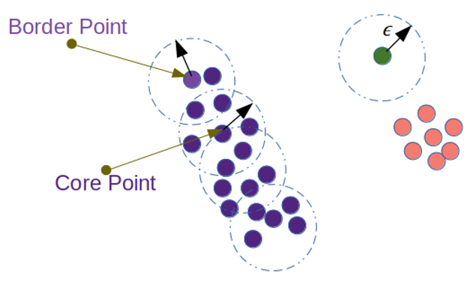
Algoritmus DBSCAN
Ilustrácia fungovania BDSCAN pre ϵ =1 a MinPts=7.

Slide 26
Algoritmus DBSCAN
Problém - ϵ epsilonové susedstvo u hraničných bodov obsahuje menej bodov ako u jadrových – riešenie je menšie MinPts, aby boli zahrnuté hraničné body –> problém s elimináciou šumu.
Zavedenie konceptu bodov dosiahnuteľných hustotou a spojených hustotou:
Priamo dosiahnuteľné hustotou (directly density reachable), ak:
| N (b) | ≥ MinPts, tj. b je jadrový bod.
a ∈ N (b), tj. a je v epsilon susedstve s b, kde a, b sú body, N je susedstvo bodu, MinPts je počet bodov v susedstve
Nesymetrická vlastnosť, pretože aj keď jadrový bod spadá do susedstva epsilon hraničného bodu, hraničný bod nemá dostatok MinPts, a teda zlyhá na splnení oboch podmienok.
Dosiahnuteľné hustotou (density reacheable)
Bod a je dosiahnuteľný hustotou z bodu b, ak existuje reťazec jadrových bodov vedúcich z bodu b do bodu a.
Dosiahnuteľná hustota je svojou povahou prechodná, ale rovnako ako priamo dosiahnuteľná hustota nie je symetrická.
Spojené hustotou (density connected)

Slide 27
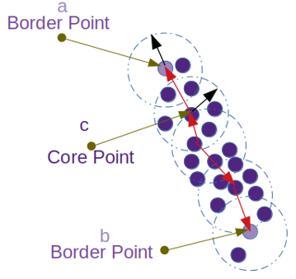
Algoritmus DBSCAN
Spojené hustotou (density connected)
Môžu sa vyskytnúť prípady, keď 2 hraničné body budú patriť do rovnakého zhluku, ale nezdieľajú konkrétny jadrový bod
Hovoríme, že sú spojené hustotou, ak existuje spoločný jadrový bod, z ktorého sú tieto hraničné body dosiahnuteľné.
Je to symetrický koncept
Obr.:
a, b sú body sú dosiahnuteľné hustotou
(density reachable) z jadrového bodu c
a, b sú body spojené hustotou
(density connected)

Slide 28
Algoritmus DBSCAN
Algoritmus začína ľubovoľným bodom, ktorý nebol uvažovaný a nájde sa jeho susedstvo ϵ.
Ak tento bod obsahuje MinPts v susedstve ϵ, začne sa tvorba zhluku.
Inak je bod označený ako šum alebo odľahlý bod a je odstránený zo zhluku (tento bod možno neskôr nájsť v susedstve ϵ iného bodu a môže sa tak stať súčasťou zhluku).
Dôležitý je tu koncept density reachable and density connected.
Ak sa zistí, že bod je jadrovým bodom, stanú sa súčasťou zhluku aj body v jeho susedstve ϵ a pridajú sa spolu s ich vlastným susedstvom, ak sú tiež jadrovými bodmi.
Vyššie uvedený proces pokračuje, kým sa zhluk spojený hustotou úplne nenájde.
Každému klastru sú pridelené hraničné body.
Proces sa reštartuje s novým bodom, ktorý môže byť súčasťou nového zhluku alebo označený ako šum.

Slide 29
Algoritmus DBSCAN
v čase.
V nasledujúcom videu je možné vidieť ako pracuje algoritmus DBSCAN v čase.

Slide 30
Algoritmus DBSCAN
Výhody
Nie je potrebné na začiatku stanoviť počet zhlukov - klastrov.
Zhlukovanie efektívne zvláda odľahlé hodnoty a zašumené súbory údajov.
Nevýhody
Vyžaduje dva parametre: polomer (ϵ ) a minimálny počet bodov v okolí (MinPts), ktorých nastavenie je menej intuitívne ako nastavenie K v K-means.
Ak odborník nechápe dáta dobre, potom by nastavenie ϵ a MinPts mohlo byť zložité a môže byť potrebné porovnanie viacerých iterácií s rôznymi hodnotami.
Nedokáže efektívne spracovať multi-dimenzionálne dátové súbory.
Zhlukovanie nefunguje veľmi dobre pre riedke množiny údajov alebo pre údajové body s rôznou hustotou.
Ak má databáza body, ktoré tvoria zhluky rôznej hustoty, potom DBSCAN nedokáže dobre zoskupiť body, pretože zhlukovanie závisí od parametrov ϵ a MinPts a nemožno ich zvoliť osobitne pre všetky zhluky.

Slide 31
Ďakujem za pozornosť
Prednášajúci: Kristína Machová
https://kristina.machova.website.tuke.sk/prezentacieSU/

